Slide 1
네트워크 과제
코드 리뷰
swim099 박규민 사원

Slide 2
코드 단계별 구성
프로그램 조건확인
클래스 구분하기
작업 내용

Slide 3
프로그램 조건 확인
브로드 캐스트로 서버, 클라이언트 구분
멀티캐스트 사용으로 채팅 주고 받기

Slide 4
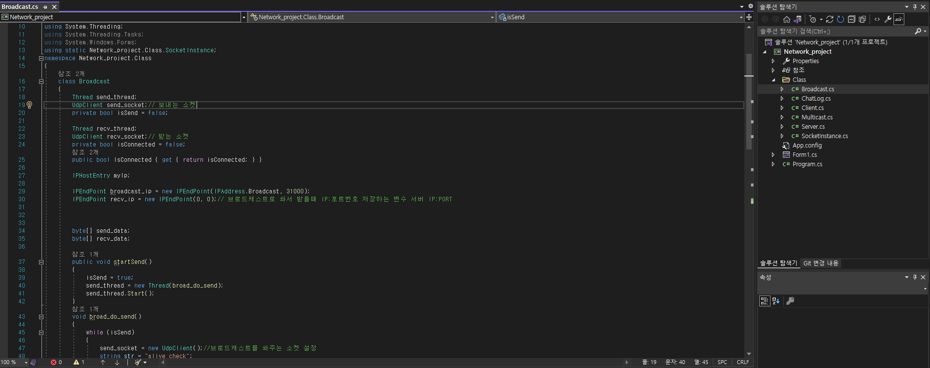
브로드캐스트로 서버/클라이언트 구분

Slide 5
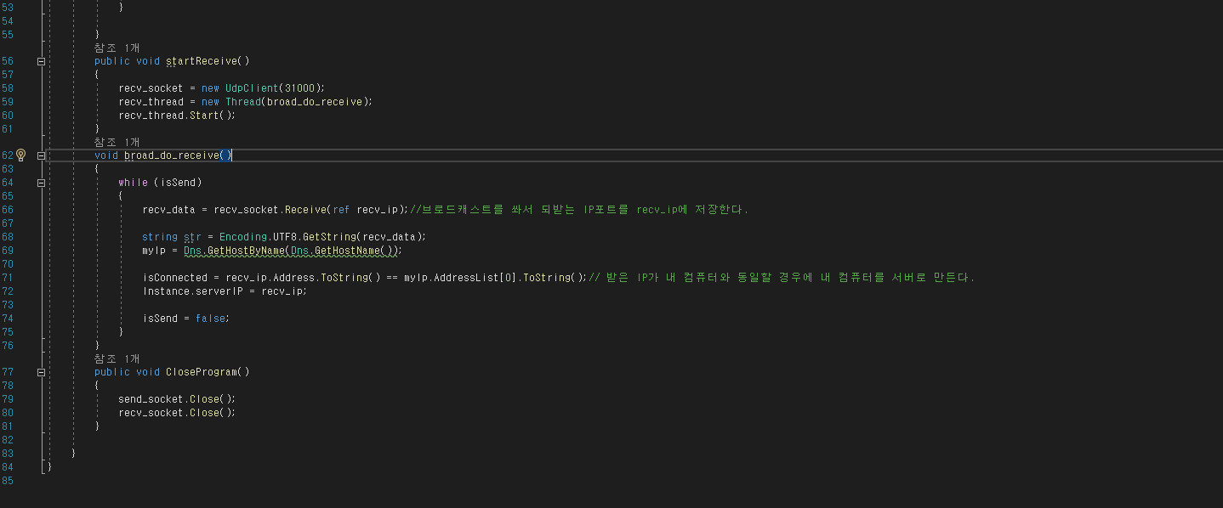
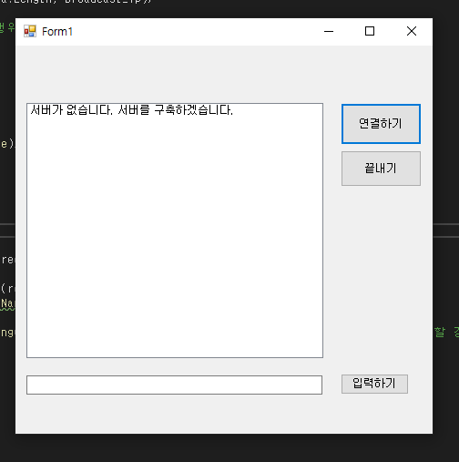

Slide 6
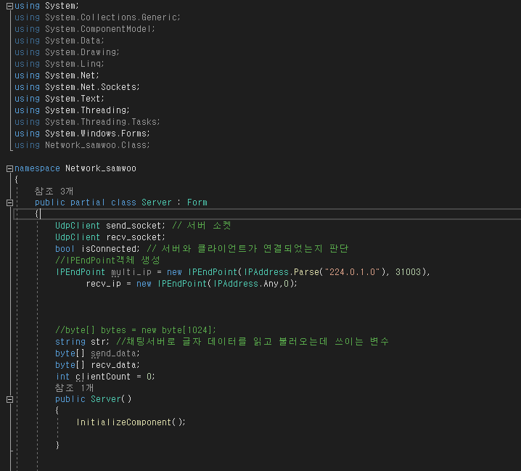
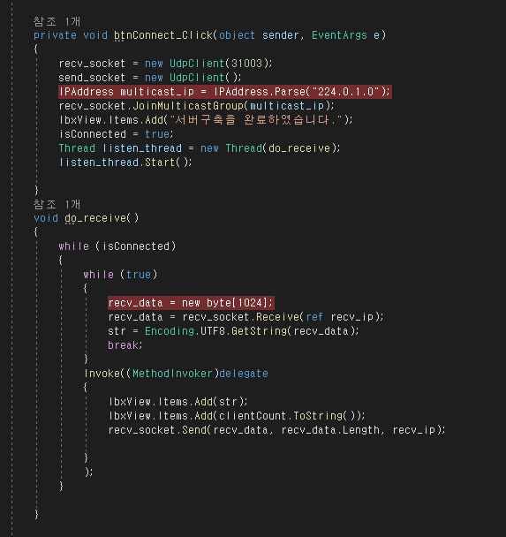
멀티캐스트 사용으로 채팅 주고 받기

Slide 7
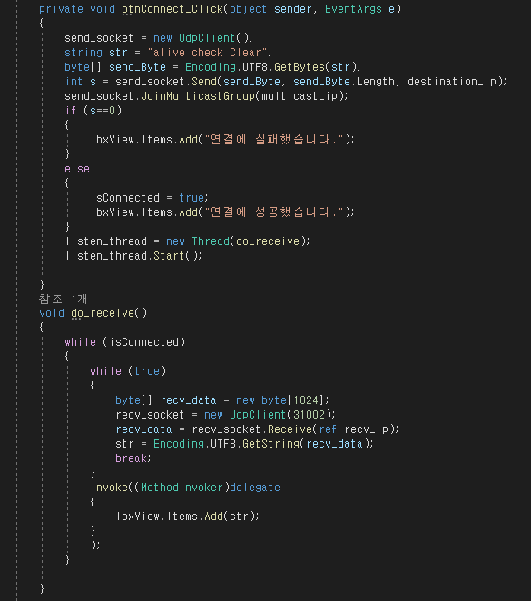
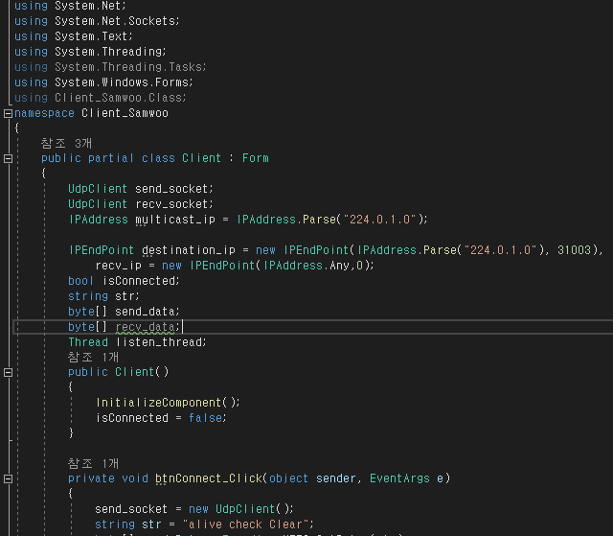
멀티캐스트 사용으로 채팅 주고 받기

Slide 8
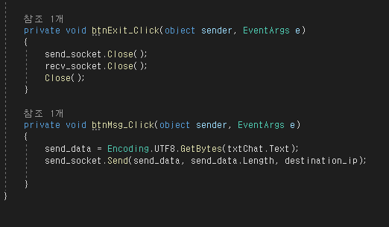
멀티캐스트 사용으로 채팅 주고 받기

Slide 9
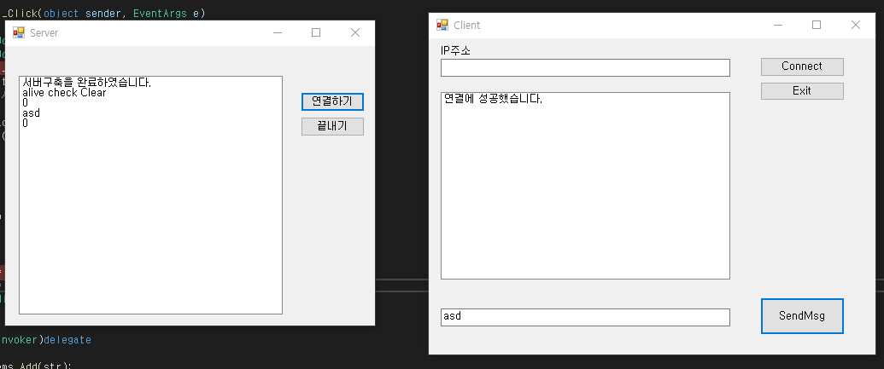
오류가 나는 부분
클라이언트에서 메시지를 보냈을때 서버에서는 메시지가 뜨는 반면 클라이언트로 다시 받아
오는 과정에서는 오류가 발생한다. 또한 다른 컴퓨터(노트북)에서 메시지를 보낼때 서버에서조차
받지 못하는 오류가 발생한다.

Slide 10
문제점 정리
서버와 클라이언트를 나눠 프로젝트를 만들면서 각각 프로젝트에 데이터를 받는 소켓과 보내는 소켓을 선언해주었는데 포트를 설정하는 과정에서 두 소켓의 포트번호가 같아서 사용할 수 없다는 오류가 발생
클라이언트 측에서 멀티캐스트IP(224.0.1.0:31000)로 보냈을때 서버측에서는 받아지지만 보내는 과정에서 받은 아이피로 다시 보냈을때 클라이언트 측에서 받을 수 없다는 오류가 발생.
(오류의 원인을 모르겠음)
JoinMulticastGroup에 대한 이해 부족
Winform 상에서 각각의 클래스를 따로 생성해줬을때 폼의 컨트롤러들을 조작하는 방법에 대한 이해도 부족

